Slide 1
Anaconda & Docker
Guozikun

Slide 2

1. Introduction
Conda is an open source package management system and environment management system that runs on Windows, macOS and Linux. Conda quickly installs, runs and updates packages and their dependencies. Conda easily creates, saves, loads and switches between environments on your local computer. It was created for Python programs, but it can package and distribute software for any language.
Notes:
这里的conda，指的是anaconda和miniconda，两者的区别是，前者有（十分卡顿的）UI界面，后者只能使用命令行。这里推荐miniconda，方便快捷。但是如果你是第一次使用conda，也可以从anaconda入手，唯一的区别的就是miniconda占用的空间少，但是一切操作都需要命令。

Slide 3
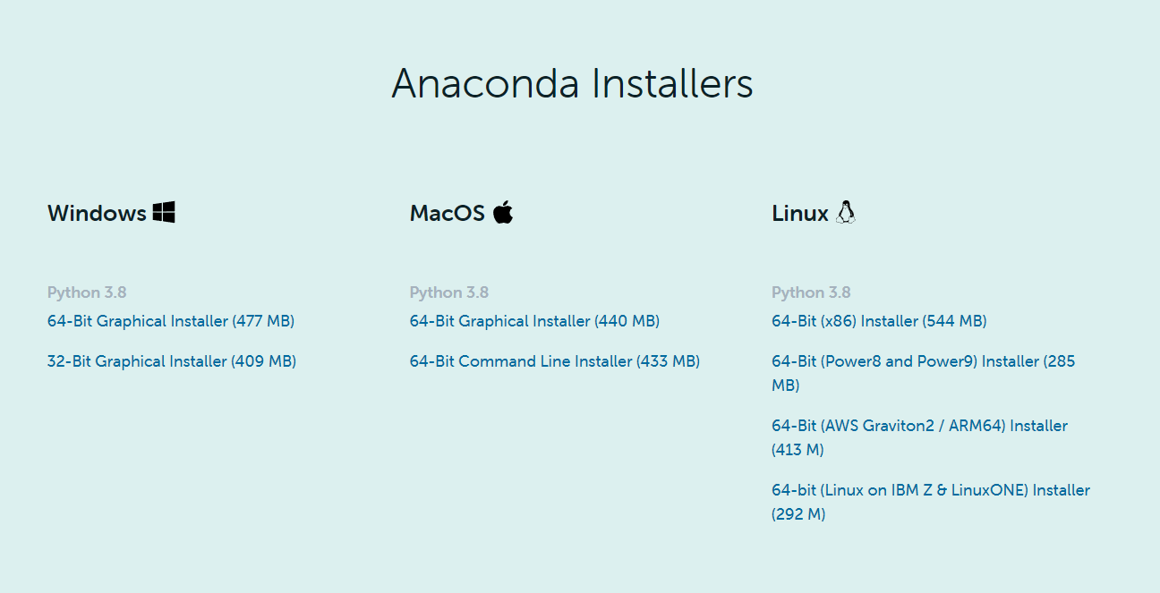
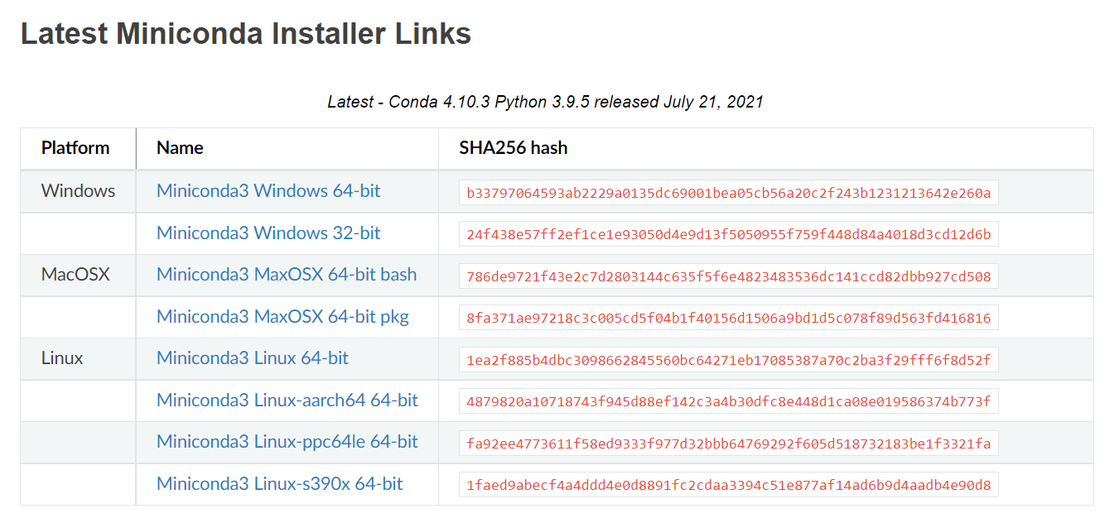
2.Install Conda
https://www.anaconda.com/products/individual#Downloads
https://docs.conda.io/projects/conda/en/latest/user-guide/install/
Notes:
安装conda其实非常简单，你只需要登录conda的官方网站，然后选择你的系统，下载就好了
其实conda有两个发行版（releases）一个是anaconda一个是miniconda，区别是，前者（former）有（十分卡顿（stuck ）的）UI界面，但是界面操作（operation）非常适合新手（novices）。唯一的区别的就是miniconda占用的空间少，但是一切操作都需要命令。
。这里推荐miniconda，方便快捷。但是如果你是第一次使用conda，也可以从anaconda入手 今天我使用win系统作为例子Today I take windows as an example

Slide 4
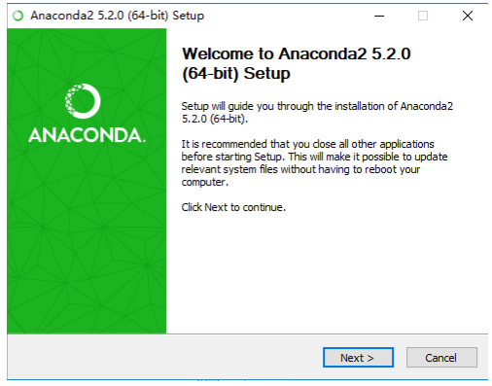
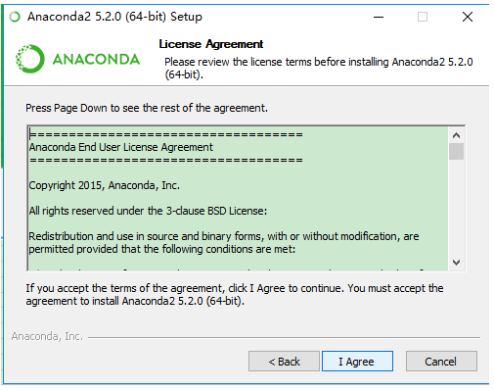
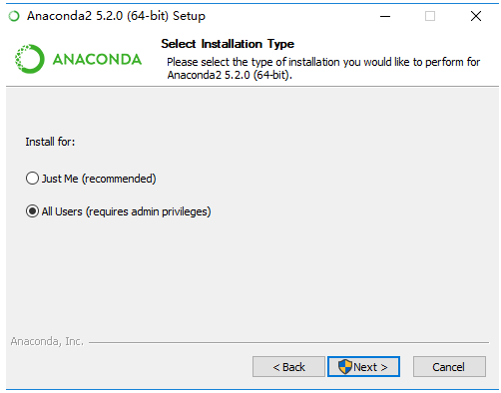
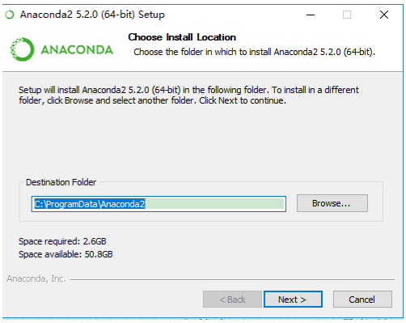
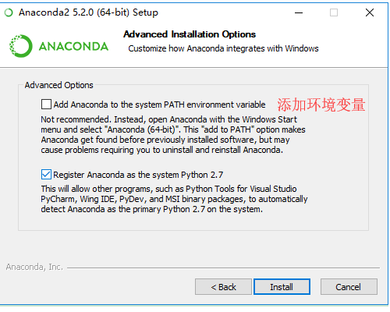
2.Install Conda
Notes:
出现如下界面，点击 Next 即可,,最后一步这里来到 Advanced Options 了，记得一定要选择添加path到及环境变量。如果不添加是需要手动添加的，非常麻烦，之前的conda没有这个选项，现在如果你是从官网下载最新的安装包的话就非常方便

Slide 5
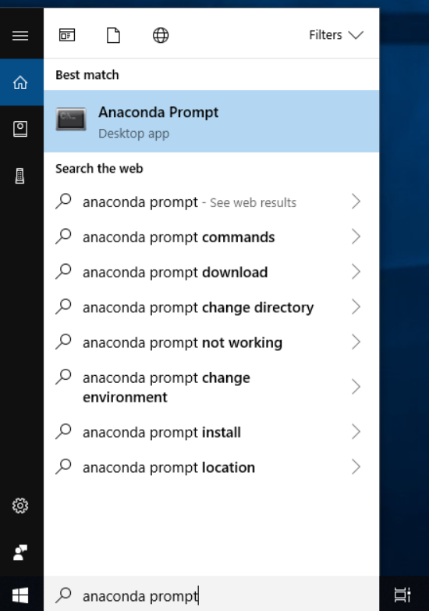
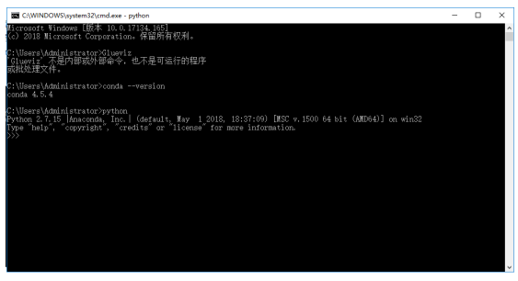
2. Manage virtual environments
activate
Anaconda Prompt

Slide 6
3.Conda cmd
View all command help for environmental management conda --help
Create the environment conda create --name your_env_name
Create an environment that contains certain packages conda create --name your_env_name numpy scipy
List all current environments conda info --envs
Enter an environment activate your_env_name
…..
https://docs.conda.io/projects/conda/en/latest/user-guide/concepts/conda-commands.html
Notes:
conda config --show channels
conda config --add channels https://repo.anaconda.com/pkgs/main
conda config --remove channels 镜像源地址

Slide 7
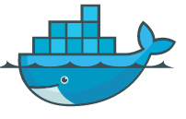
Introduction
Docker is an open source application container engine
Docker allows developers to package their applications and dependencies into a lightweight, portable container, and then publish it to any popular Linux machine, and it can also be virtualized.
Containers use the sandbox mechanism completely, and there will not be any interfaces between each other, and more importantly, the container performance overhead is extremely low.
Notes:
总而言之，你可以使用docker将你的开发环境（development environment）打包（package）进这个容器中，然后发布（publish）到任意计算机

Slide 8
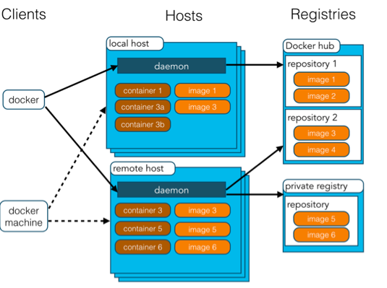
Docker architecture
Docker architecture
Docker includes three basic concepts:
Image: Docker image is equivalent to a root file system.
Container: instance of image
Repository:Save image
Notes:
Docker 架构
Docker 包括三个基本概念:
镜像（Image）：Docker 镜像（Image），就相当于是一个 root 文件系统。比如官方镜像 ubuntu:16.04 就包含了完整的一套 Ubuntu16.04 最小系统的 root 文件系统。
容器（Container)：镜像（Image）和容器（Container）的关系，就像是面向对象程序设计中的类和实例一样(the class and instance in object-oriented programming)，镜像是静态的定义，容器是镜像运行时的实体。容器可以被创建、启动、停止、删除、暂停等。
仓库（Repository）：仓库可看成一个代码控制中心，用来保存镜像。
Docker 使用客户端-服务器 (C/S) 架构模式，使用远程API来管理和创建Docker容器。
Docker 容器通过 Docker 镜像来创建。
容器与镜像的关系类似于面向对象编程中的对象与类。
Docker architecture
Docker includes three basic concepts:
Image: Docker image is equivalent to a root file system. For example, the official mirror ubuntu:16.04 contains a complete set of the root file system of the Ubuntu 16.04 minimal system.
Container: The relationship between the image and the container is like the class and instance in object-oriented programming. The image is a static definition, and the container is the entity of the image at runtime. Containers can be created, started, stopped, deleted, suspended, etc.
Repository: The repository can be regarded as a code control center for storing images.
Docker uses a client-server (C/S) architecture model, using remote APIs to manage and create Docker containers.
Docker containers are created through Docker images.
The relationship between containers and mirrors is similar to objects and classes in object-oriented programming.

Slide 9
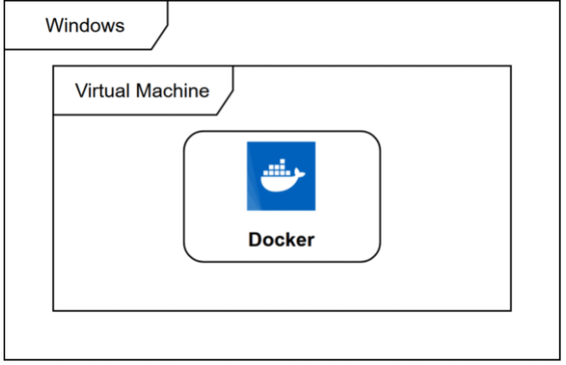
Docker installation
Docker is not a general-purpose container tool, it relies on the existing and running Linux kernel environment.
Docker essentially creates an isolated file environment under the already running Linux, so its execution efficiency is almost equal to the deployed Linux host.
Therefore, Docker must be deployed on the Linux kernel system. If other systems want to deploy Docker, they must install a virtual Linux environment
https://hub.docker.com/editions/community/docker-ce-desktop-windows
Notes:
Docker 并非是一个通用的容器工具，它依赖于已存在并运行的 Linux 内核环境。
Docker 实质上是在已经运行的 Linux 下制造了一个隔离的文件环境，因此它执行的效率几乎等同于所部署的 Linux 主机。
因此，Docker 必须部署在 Linux 内核的系统上。如果其他系统想部署 Docker 就必须安装一个虚拟 Linux 环境。
https://hub.docker.com/editions/community/docker-ce-desktop-windows

Slide 10

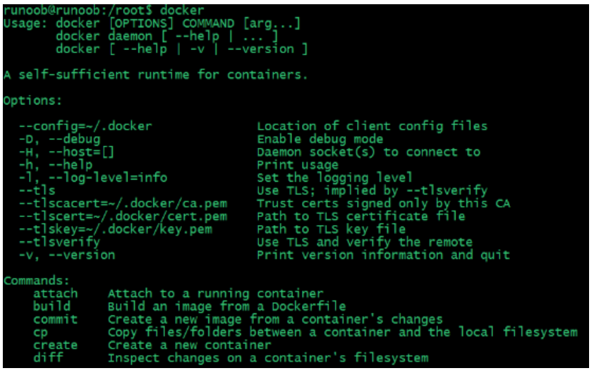
Docker Hello World
Parameter analysis:
docker: Docker binary executable file.
run: Combine with the previous docker to run a container.
ubuntu:15.10 Specify the image to be run. Docker first checks whether the image exists on the local host. If it does not exist, Docker will download the public image from the image repository from Docker Hub.
/bin/echo "Hello world": The command executed in the started container
Notes:
Docker 允许你在容器内运行应用程序(executable file)， 使用 docker run 命令来在容器内运行一个应用程序。
输出Hello world
各个参数解析(照着ppt念)
docker: Docker 的二进制执行文件。
run: 与前面的 docker 组合来运行一个容器。
ubuntu:15.10 指定要运行的镜像，Docker 首先从本地主机上查找镜像是否存在，如果不存在，Docker 就会从镜像仓库 Docker Hub 下载公共镜像。
/bin/echo "Hello world": 在启动的容器里执行的命令
可以通过命令 docker command --help 更深入的了解指定的 Docker 命令使用方法。
例如我们要查看 docker stats 指令的具体使用方法：

Slide 11


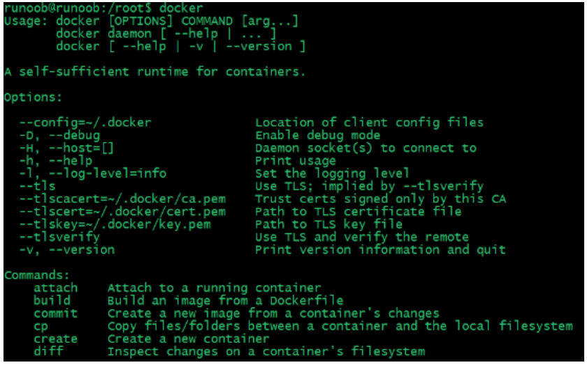
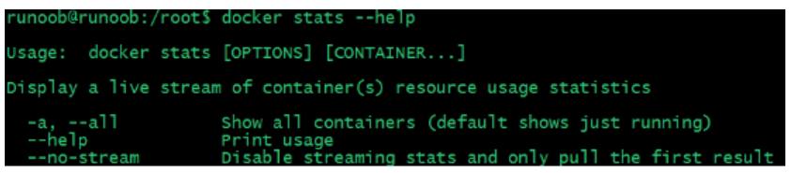
Docker container usage
Enter the docker command to view all the command options of the Docker client.
Notes:
Docker 客户端（client）
docker 客户端非常简单 ,我们可以直接输入 docker 命令来查看到 Docker 客户端的所有命令选项。
可以通过命令 docker commond --help 更深入的了解指定的 Docker 命令使用方法。
例如我们要查看 docker stats 指令的具体使用方法：

Slide 12
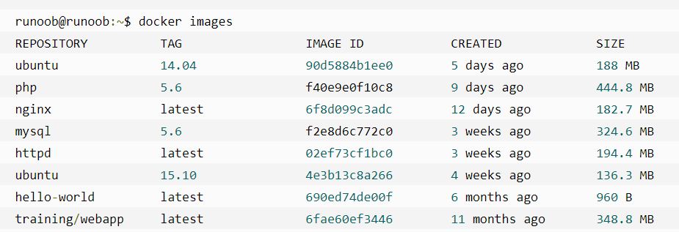
Docker image usage
REPOSITORY: indicates the source of the mirrored warehouse
TAG: image tag
IMAGE ID: Image ID
CREATED: image creation time
SIZE: image size
Manage and use local Docker host image
Create a image
List the image list
Notes:
Docker 镜像使用
当运行容器时，使用的镜像如果在本地中不存在，docker 就会自动从 docker 镜像仓库中下载，默认是从 Docker Hub 公共镜像源下载。
下面我们来学习：
Manage and use local Docker host image
Create a image
各个选项说明:
REPOSITORY：表示镜像的仓库源
TAG：镜像的标签
IMAGE ID：镜像ID
CREATED：镜像创建时间
SIZE：镜像大小

Slide 13
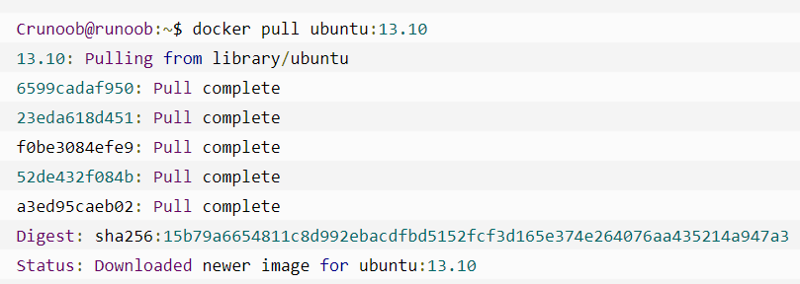
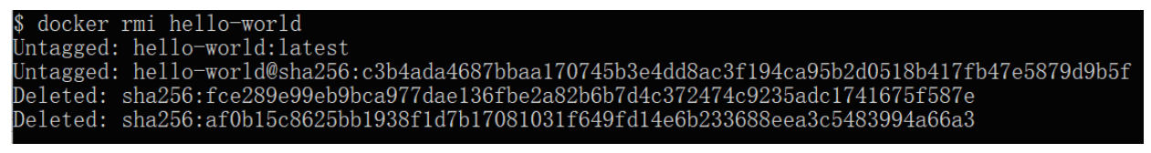
Docker image usage
Pre-download image
Delete image
Notes:
当我们在本地主机上使用一个不存在的镜像时 Docker 就会自动下载这个镜像。如果我们想预先下载这个镜像，我们可以使用 docker pull 命令来下载它
删除镜像
镜像删除使用 docker rmi 命令，比如我们删除 hello-world 镜像：

Slide 14

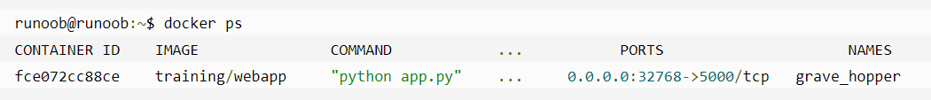
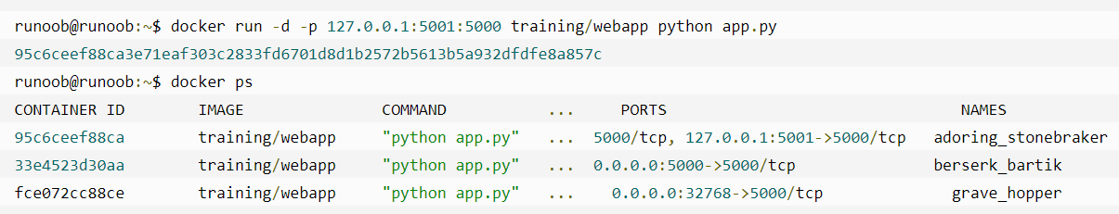
Docker container connection
Network port mapping
Notes:
前面我们实现了（Achieved）通过网络端口来访问运行在 docker 容器内的服务。
容器中可以运行一些网络应用，要让外部也可以访问这些应用，可以通过 -P 或 -p 参数来指定端口映射。（Network port mapping）
下面我们来实现通过端口连接到一个 docker 容器。
网络端口映射
我们创建了一个 python 应用的容器(第一个图片)
（第二个图）我们可以指定（Specify）容器绑定的网络地址，比如绑定 127.0.0.1。
我们使用 -P 绑定端口号，使用 docker ps 可以看到容器端口 5000 绑定主机端口 32768。
（第三个图）另外，我们可以指定容器绑定的网络地址，比如绑定 127.0.0.1。
这样我们就可以通过访问 127.0.0.1:5001 来访问容器的 5000 端口。
上面的例子中，默认都是绑定 （bind）tcp 端口，如果要绑定 UDP 端口，可以在端口后面加上 /udp。

Slide 15
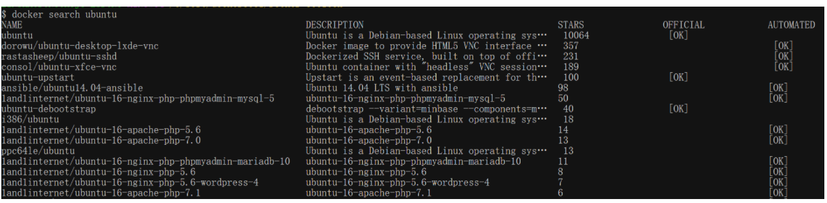
Docker repository management
Docker Hub
Register a Docker account for free at https://hub.docker.com.
Find the remote repository and download it locally
Notes:
拉取镜像你可以通过 docker search 命令来查找官方仓库中的镜像，并利用 docker pull 命令来将它下载到本地。
以 ubuntu 为关键词进行搜索：
使用 docker pull 将官方 ubuntu 镜像下载到本地：

Slide 16
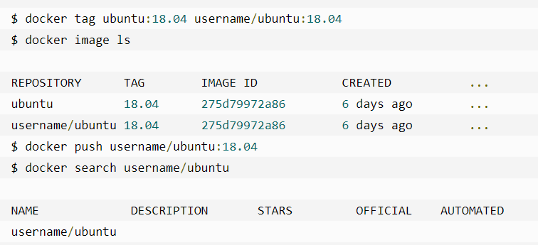
Docker repository management
Push image
Notes:
用户登录后，可以通过 docker push 命令将自己的镜像推送到 Docker Hub。
以下命令中的 username 请替换为你的 Docker 账号用户名。

